Slide 1
Poglej, se mi je zdelo, da spet nekaj slišim, otroci na bližnjem hribu se spet zabavajo na snegu. Poglejva kaj danes počnejo.

Slide 2
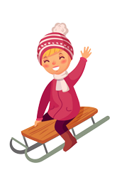
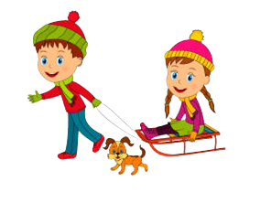
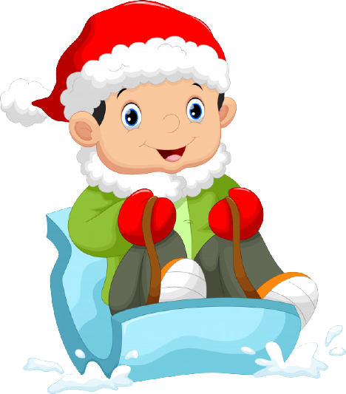
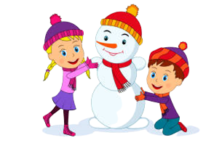
O, živjo Jasna in Maja! Sta nas spet slišali kako vriskamo med spuščanjem po snegu, kajne? Če je pa tako zabavno. Poglejta, danes smo opazovali naše sledi. Jaz sem se spustil čisto naravnost dol. Moja sled je ravna črta!
Še jaz prihajaaaaam!

Slide 3
Wuhu, tole je bilo pa zabavno! A jaz ne upam tako hitro kot Tadej. Sem zavijala, zato je moja sled kriva črta.

Slide 4
O kako zabavno. Otroci s svojimi sledmi ustvarjajo različne črte.
Jasna poglej, za vikend je bilo tako mrzlo, da je tudi jezero zamrznilo, sedaj se lahko otroci tudi drsajo. Tudi za drsalkami ostajajo sledi. Pika, kakšna sled pa je ostala za tabo?

Slide 5
Jaaa, končno sem lahko šla drsati. Temperature so bile zunaj tako nizke, da se je voda v jezeru iz tekočega stanja spremenila v trdno stanje – led.
Poglejte si še mojo sled. Ker sem končala tam, kjer sem začela, se začetek in konec moje sledi stikata, zato je nastala
sklenjena črta.

Slide 6
Auč! Padel sem. No, moj začetek in konec sledi pa se ne stikata. Moja sled je kar nesklenjena črta.

Slide 7
Ojoj Jan, upam, da te ne boli preveč od padca. Zanimivo kakšne različne sledi so ostale za otroci. Ponovimo kakšne so bile. Poglej si na beli tabli. Narisala sem ravno in krivo črto.
Ravno črto sem narisala z ravnilom (šablono),
krivo črto pa kar prostoročno.
RAVNA ČRTA
ravnilo/šablona
KRIVA ČRTA
prostoročno

Slide 8
Če bi opazovali sled Tadejevih sank tudi po tem, ko se je prisankal, vstal s sank in jih odvlekel stran, bi nastala lomljena črta. Tudi lomljene črte rišemo z ravnilom.
LOMLJENA ČRTA
ravnilo/šablona

Slide 9
Pika in Rok, pa sta nam pri drsanju pokazala sledi v obliki sklenjene in nesklenjene črte.
Pri nesklenjeni črti se začetek in konec ne stikata, pri sklenjeni črti pa se stikata.
Poglej si nekaj primerov takih črt.
NESKLENJENE ČRTE
SKLENJENE ČRTE

Slide 10
V zvezek zapiši:
RAVNA ČRTA KRIVA ČRTA
NESKLENJENA ČRTA SKLENJENA ČRTA

Slide 11
Reši še naloge v DZ stran 11, 12, 13/2. in 3. naloga
Bravo, uspelo ti je!

